Slide 1


SOFTWARE QUESTIONARI
VINCENZO LAZZARA
5Ai

Slide 2
PROGETTO 1 - DESCRIZIONE
In ogni pagina più domande
Punteggio diverso in base alla domanda
Ottimizzazione spazio

Slide 3
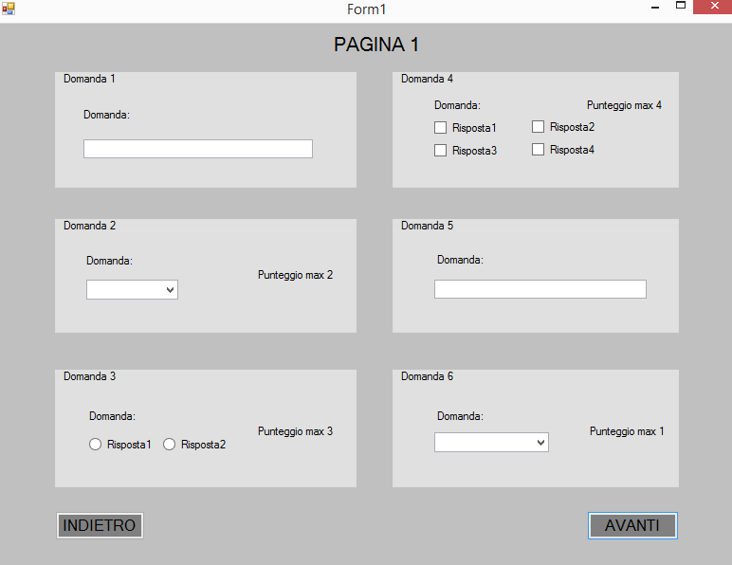
PROGETTO 1 - INTERFACCIA

Slide 4


PROGETTO 1 - PROBLEMI
Accorgimenti del committente:
- Patente
- ECDL
Difficoltà:
- Gestione
- Controlli
Futura implementazione Android

Slide 5

PROGETTO 2 - DESCRIZIONE
Un solo test: CONOSCENZE
Futura implementazione Android
Risolti accorgimenti del committente
Risolte difficoltà di gestione

Slide 6
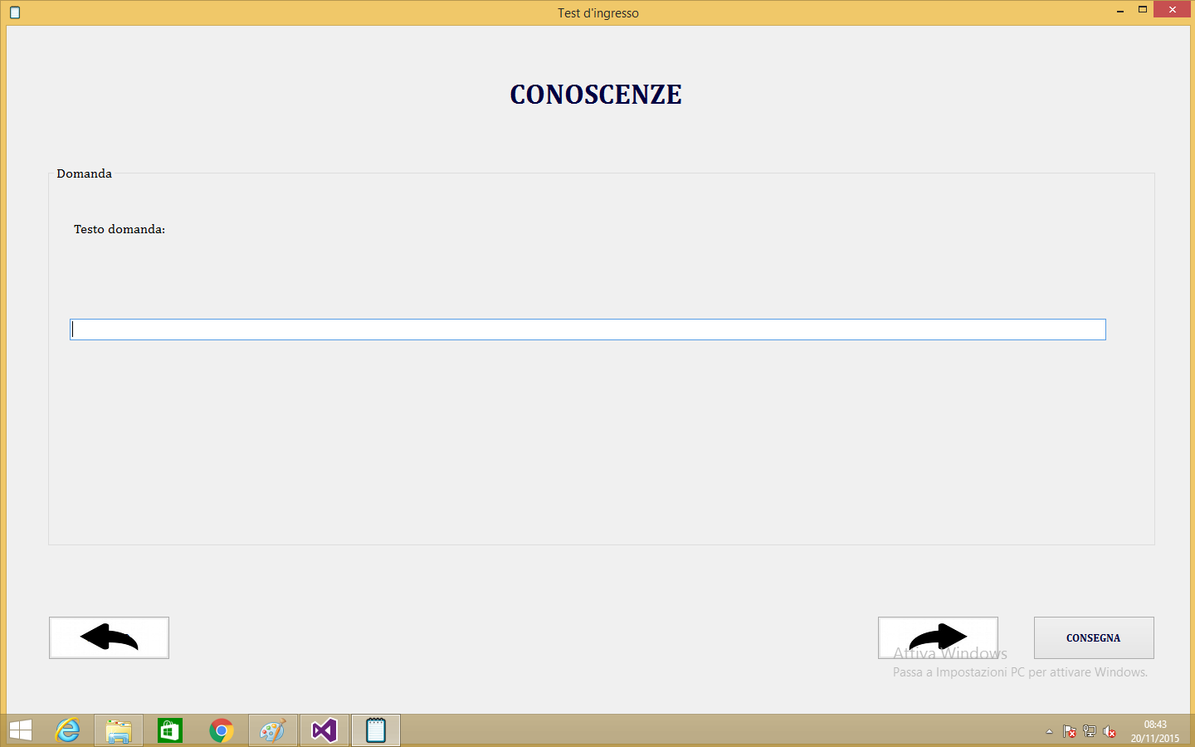
PROGETTO 2 - INTERFACCIA

Slide 7
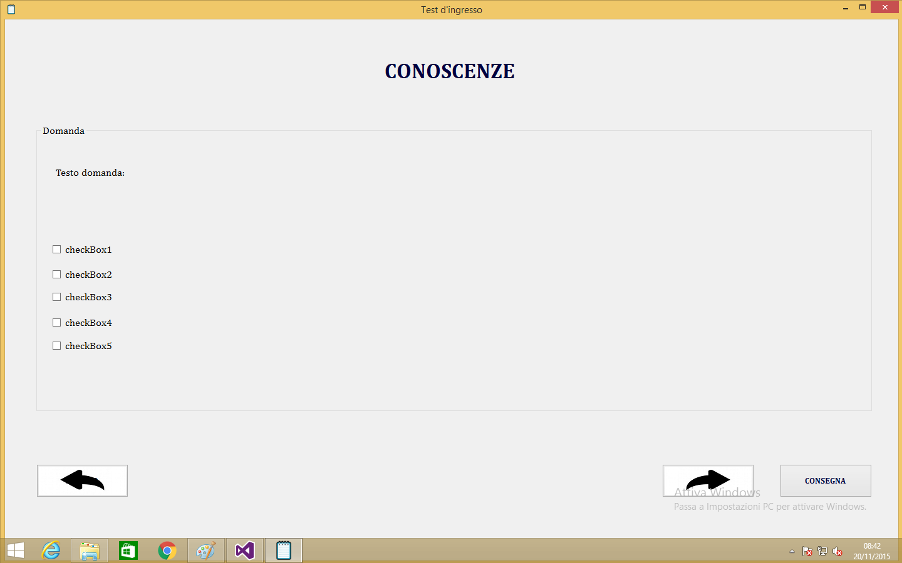
PROGETTO 2 - INTERFACCIA

Slide 8
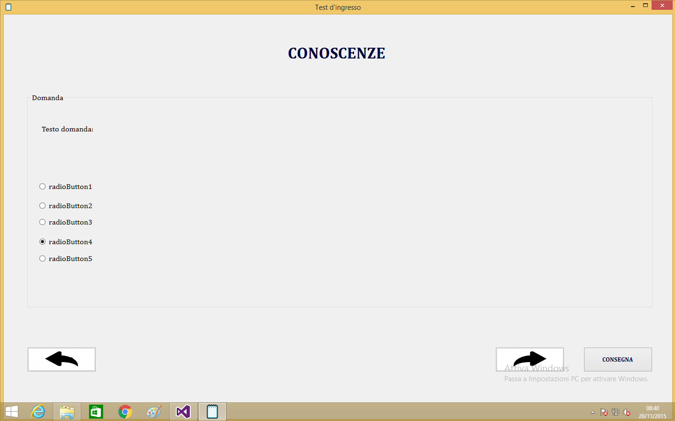
PROGETTO 2 - INTERFACCIA

Slide 9
PROGETTO 2 - PROBLEMI
Mancanza di una pagina principale
Ulteriori accorgimenti del committente
Nuove necessità
- creare un altro test: GENERALITA'

Slide 10
PROGETTO 3 - DESCRIZIONE
Miglioramenti grafici
Introduzione nuove funzioni
Aggiunta pagina principale
Nuovo test: GENERALITA'
Risolti ulteriori accorgimenti del committente
Futura implementazione Android

Slide 11
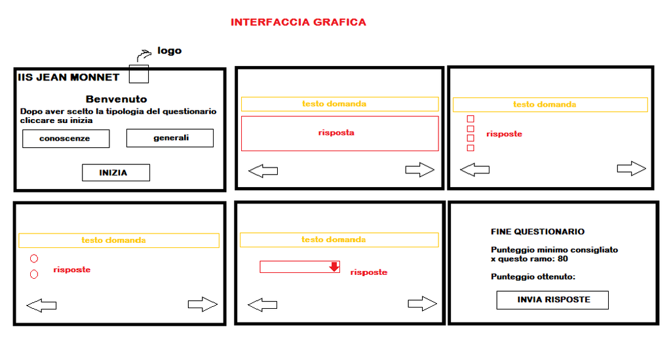
PROGETTO 3 - PIANIFICAZIONE

Slide 12
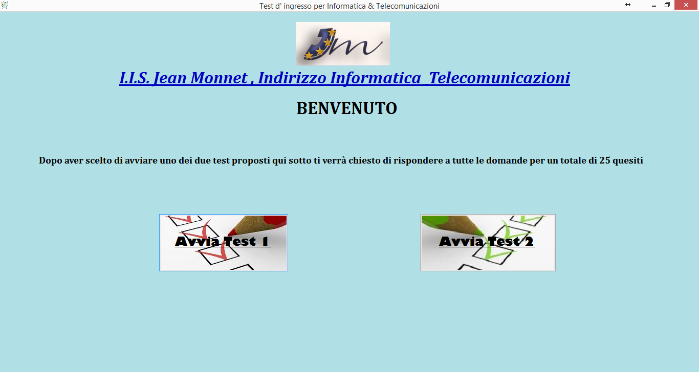
PROGETTO 3 - INTERFACCIA

Slide 13
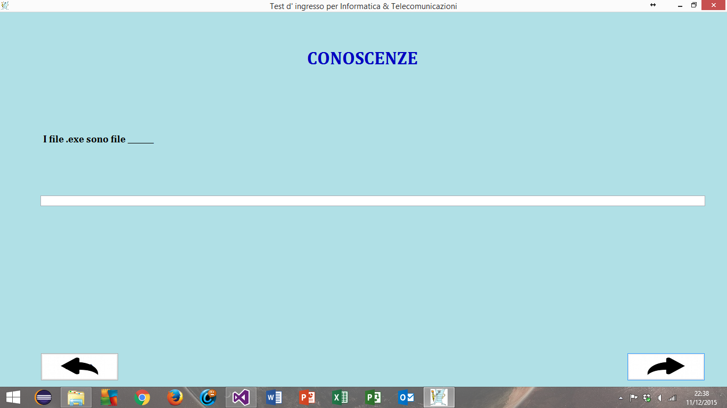
PROGETTO 3 - INTERFACCIA

Slide 14
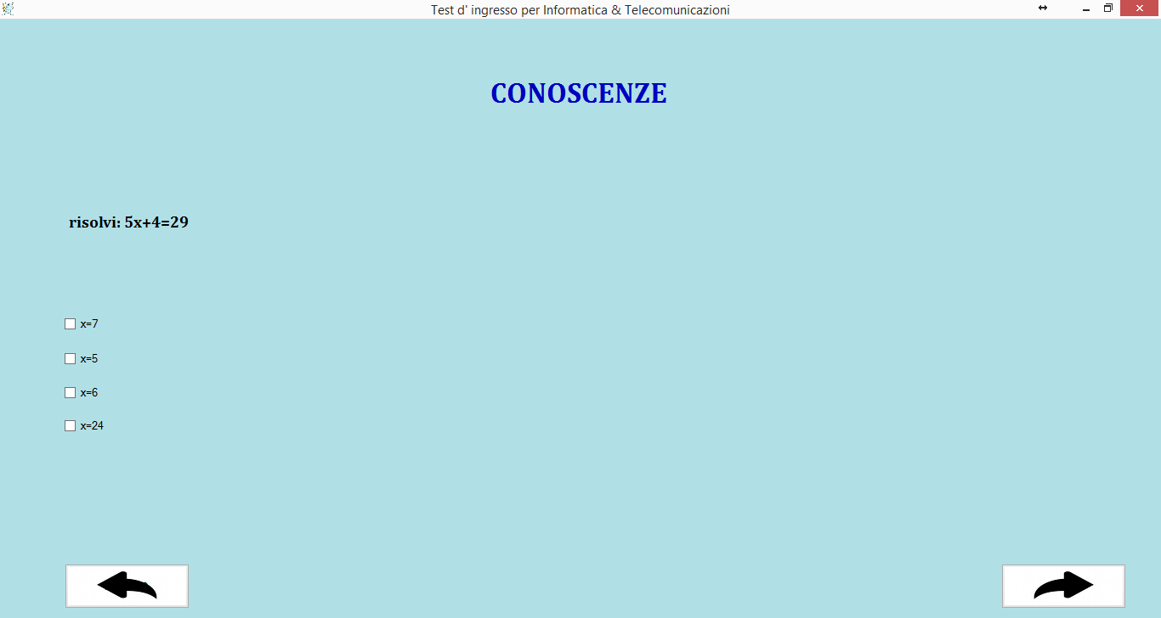
PROGETTO 3 - INTERFACCIA

Slide 15
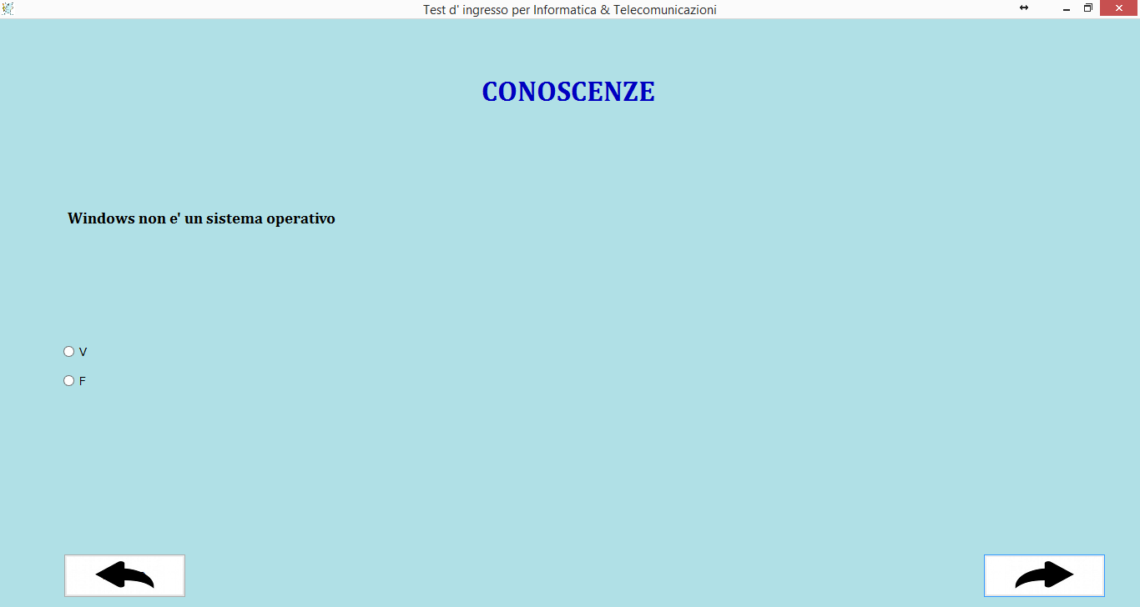
PROGETTO 3 - INTERFACCIA

Slide 16
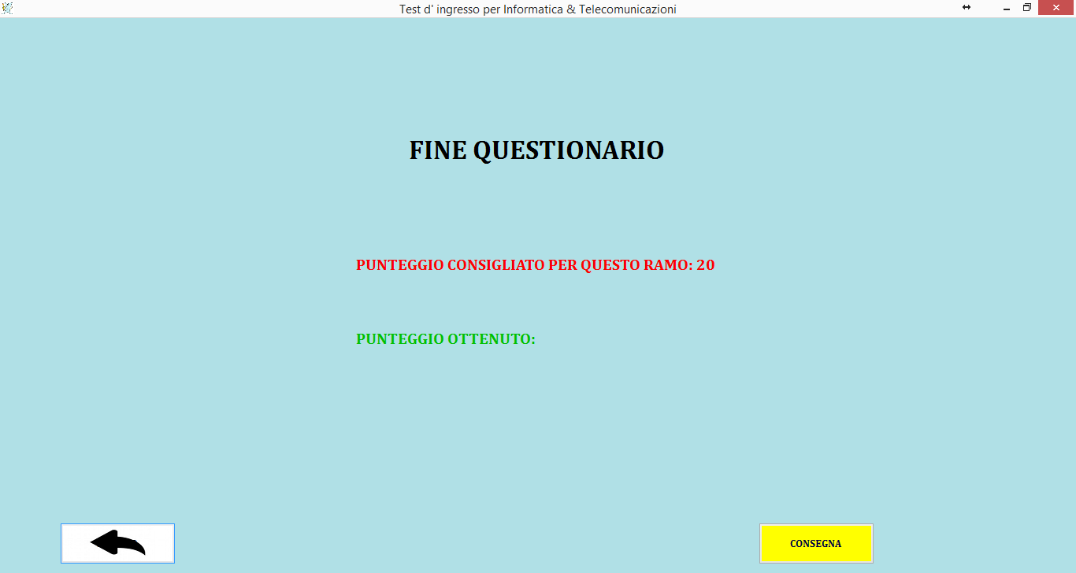
PROGETTO 3 - INTERFACCIA

